Slide 1


84-я Международная научно-методическая и научно-исследовательская конференция МАДИ
Подсекция кафедры строительство и эксплуатации автомобильных дорог
«Инновационные материалы для повышения межремонтных сроков службы автомобильных дорог»
XII Международная научно-практическая конференция
«Инновационные технологии: пути повышения межремонтных сроков
службы автомобильных дорог»
28 января 2026 г
Игнатьев Алексей Александрович, Доктор технических наук
Заведующий кафедрой геодезии и геоинформатики МАДИ
Академик РАТ, Член-корреспондент РИА
a.ignatyev@madi.ru
+7 (910) 963-73-34
WoS ResearcherID - AAZ-2908-2021
Scopus AuthorID - 57223088598
ORCID -0000-0003-1425-5330
ResearchGate - https://www.researchgate.net/profile/Aleksey-Ignatyev
г. Москва

Slide 2
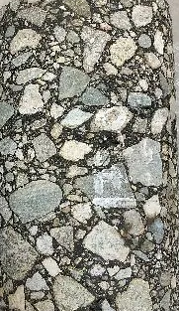
Многощебенистые смеси в Российской Федерации
Superpave смеси — пока еще инновационный материал для РФ с повышенной прочностью и долговечностью (12–15 лет)
Молодой возраст покрытий — первые участки были построены в 2014–2016 гг., дефекты пока не носят массовый характер
Неизбежность ремонта — повреждения, локальные дефекты в ближайшее время потребуют срочного и качественного устранения
Перед эксплуатирующими организациями встанет парадокс выбора материала — либо дорогие литые смеси, либо ненадежные традиционные холодные смеси. Горячие смеси имеют ограниченный период укладки
2 из 22

Slide 3
Проблема подбора ремонтного материала под superpave
При ремонте современных многощебенистых покрытий можно выделить фундаментальные проблемы:
Исходное покрытие содержит SBS-модификаторы и повышенное содержание каменного материала. Битум был специально подобран по шкале PG (например, PG 70–22) с учетом климатических особенностей региона
Совместимость нового материала с состаренным битумом исходного покрытия не исследована должным образом
Различие в модификации. Новый материал может иметь другой тип вяжущего и модификаторов, что создает риск преждевременного разрушения
Битум после 10–12 лет эксплуатации имеет явные признаки старения.
Уточнение нормативных требований. Текущие стандарты не включают специальные требования к материалам для ремонта Superpave
3 из 22

Slide 4
Выполнение ремонтных работ на асфальтобетонном покрытии
1) Наиболее распространенным методом ремонта дорожных покрытий нежесткого типа является ремонт с использованием горячих асфальтобетонных смесей
2) При этом, соблюдение технологии ремонта обеспечивает последующую надежную эксплуатацию покрытия
3) Для обеспечения безопасности движения транспортных средств, независимо от погодных условий и времени года, возникает необходимость выполнять работы по ямочному ремонту покрытия и при низких температурах окружающего воздуха
4) Практика производства ремонтных работ по устранению выбоин на дорожных покрытиях нежесткого типа показывает, что нарушение технологии ремонтных работ способствует значительному снижению срока службы отремонтированной поверхности дорожного покрытия
5) Это приводит к дополнительным затратам на обеспечение требуемой безопасности движения транспортных средств
4 из 22

Slide 5
Анализ технологий для ремонта покрытия автомобильных дорог
Ямочный ремонт, выполненный без тщательной подготовки места к производству работ и соблюдения требований технологии к выполнению ремонтных работ, снижает срок службы отремонтированной поверхности покрытия в 2 – 4 раза
Ремонтные работы дорожных покрытий нежесткого типа относятся к сезонным работам
Актуальной задачей в настоящее время является разработка такой технологии ремонта многощебенистых асфальтобетонных дорожных покрытий, которая позволяет проводить эти работы в любое время года с обеспечением требуемого срока службы и качества
Из применяемых технологий ремонта дорожных покрытий нежесткого типа наибольшее распространение получили:
технологии с применением горячих асфальтобетонных смесей,
литого асфальтобетона,
струйно-инъекционного метода,
холодного асфальтобетона с использованием битумных эмульсий и модифицированных битумов
заливка трещин
5 из 22

Slide 6
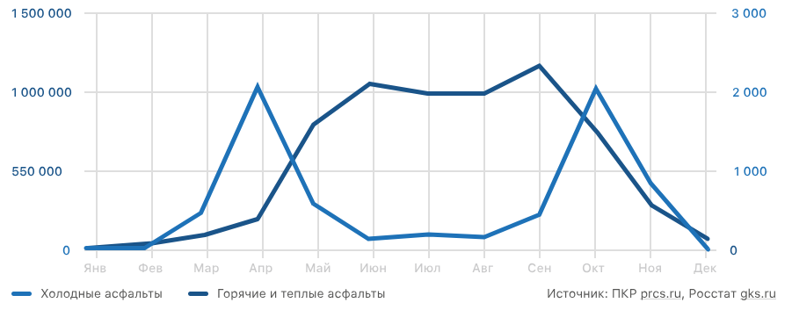
Выполнение ремонтных работ на асфальтобетонном покрытии
Объем производства а.б. смесей в течение года в Северо-Западном Федеральном Округе*
Для влажных покрытий эффективным решением является применение литого асфальтобетона для производства ремонтных работ. Укладку можно осуществлять в течение всего года.
К достоинствам этого метода следует отнести высокую долговечность ремонтируемого участка, отсутствие водонасыщения и набухания асфальта, не требуется техника для уплотнения уложенной смеси.
* Зубков А.Ф., Однолько В.Г., Евсеев Е.Ю. Технология ремонта дорожных покрытий автомобильных дорог с применением горячих асфальтобетонных смесей. – М.: Издательский дом «Спектр», 2013 – 180 с. ISBN 978-5-4442-0043-8

Slide 7
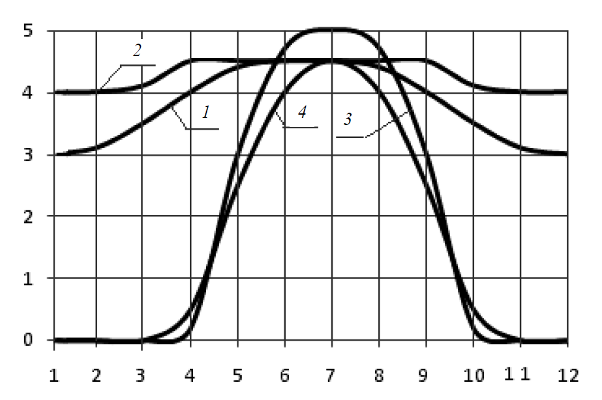
Анализ технологий для ремонта покрытия автомобильных дорог
На основе проведенного анализа разных применяемых технологий ремонта дорожных покрытий и их экономических показателей по пятибалльной шкале построен график эффективности разных технологий в течение года
Сравнительная эффективность технологий для ремонта дорожных покрытий в течение года:
1 – горячий асфальтобетон; 2 – литой асфальтобетон;
3 – локальная терморегенерация; 4 – струйно-инъекционный метод, заливка трещин
7 из 22

Slide 8
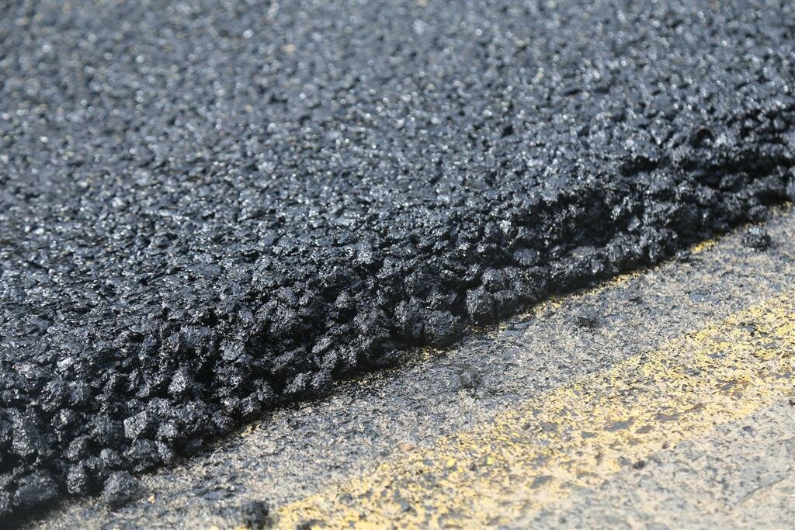
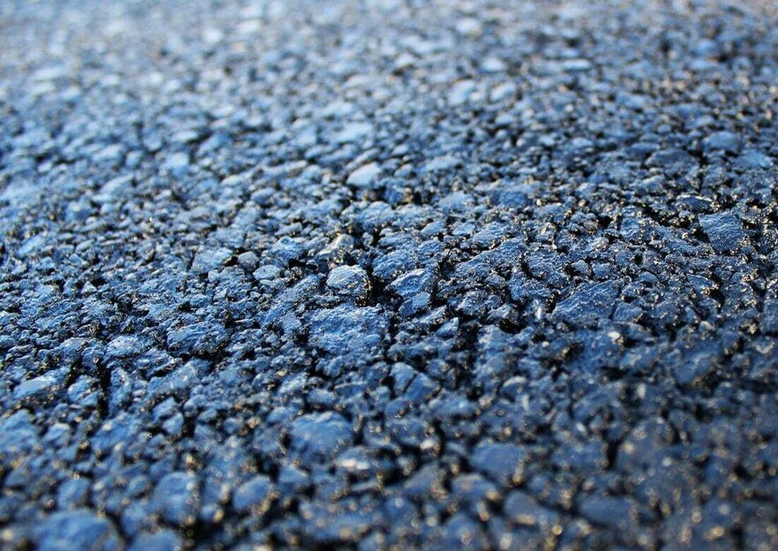
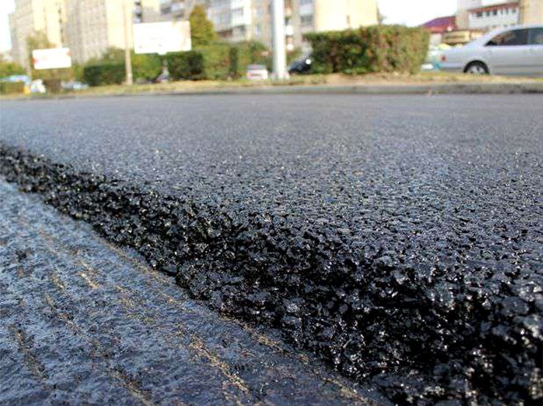
Анализ технологий для ремонта покрытия автомобильных дорог
Для обеспечения однородности структуры покрытия при восстановлении необходиимо использовать материал, свойства которого близки по прочности, деформативности и шероховатости составу материала, применяемому ранее при строительстве дорожных покрытий автомобильных дорог
В основном при ремонте для этих целей применяют мелкозернистые и среднезернистые асфальтобетонные смеси. Жесткие и прочные крупнозернистые и многощебенистые смеси из-за своих технологических характеристик применять очень проблематично и крайне сложно добиться требуемого качества устройства и уплотнения
В ряде европейских стран (Германия, Голландия и др.) нормативными документами определено в обязательном порядке при производстве ремонтных работ применение теплоизолированных контейнеров (температура смеси должна быть не ниже 120 °С для ремонта)

Slide 9
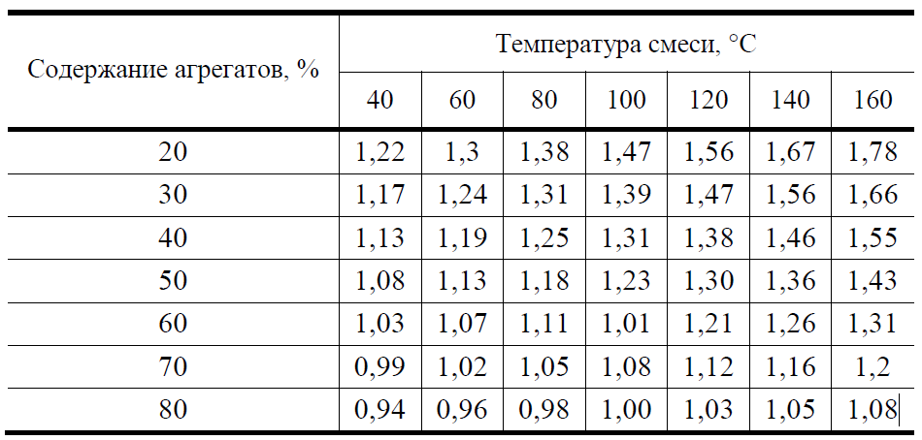
Влияние температуры на теплофизические характеристики горячих смесей
(Коэффициент теплопроводности)
Зубков А.Ф., Однолько В.Г., Евсеев Е.Ю. Технология ремонта дорожных покрытий автомобильных дорог с применением горячих асфальтобетонных смесей. – М.: Издательский дом «Спектр», 2013 – 180 с. ISBN 978-5-4442-0043-8
9 из 22

Slide 10
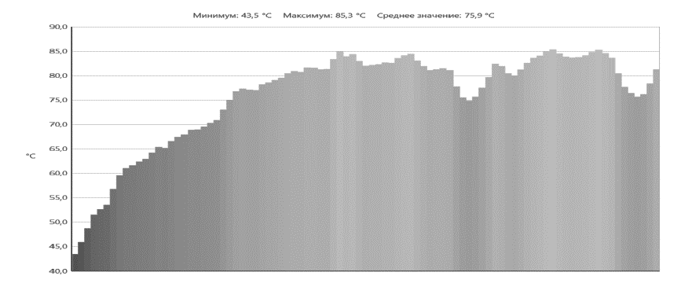
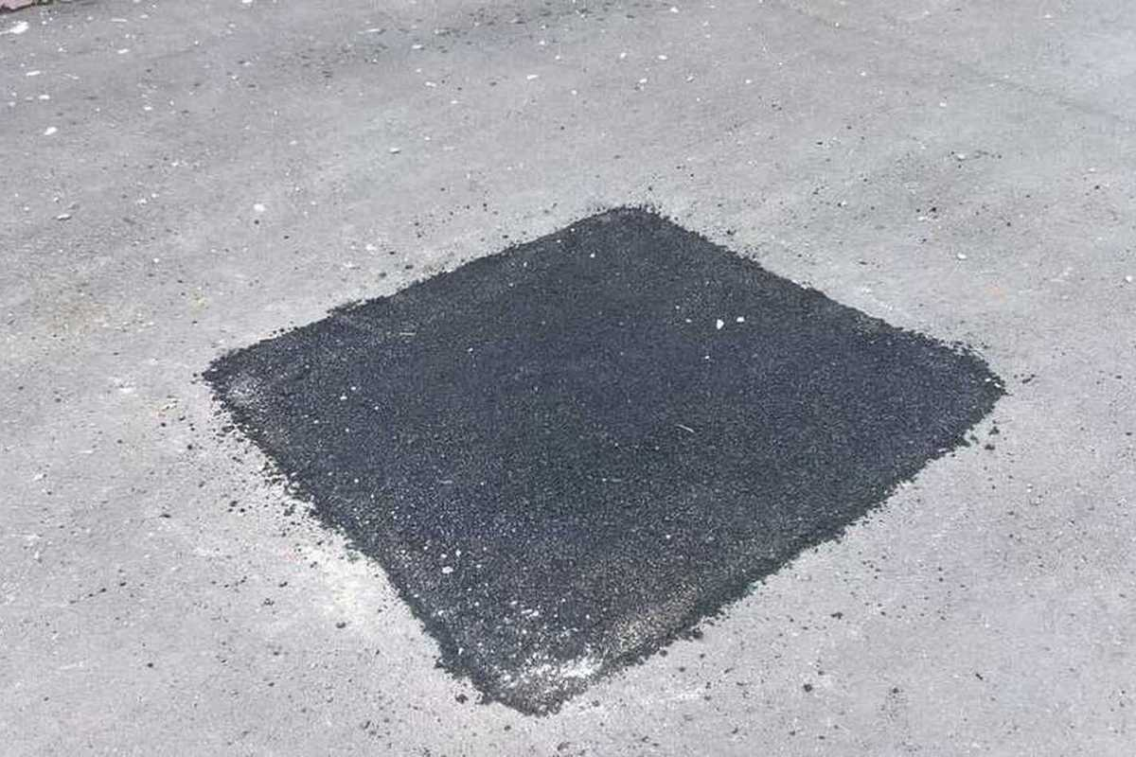
Влияние температуры на теплофизические характеристики горячих смесей
Зубков А.Ф., Однолько В.Г., Евсеев Е.Ю. Технология ремонта дорожных покрытий автомобильных дорог с применением горячих асфальтобетонных смесей. – М.: Издательский дом «Спектр», 2013 – 180 с. ISBN 978-5-4442-0043-8
10 из 22

Slide 11
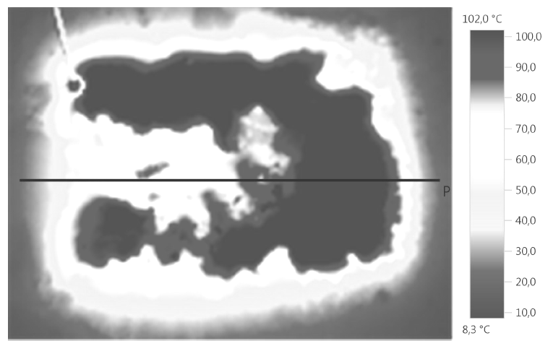
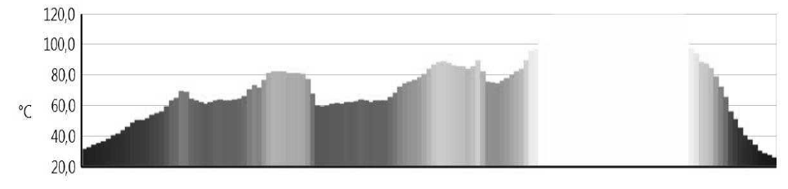
Влияние температуры на теплофизические характеристики горячих смесей
1 Установлено, что наиболее интенсивно процесс охлаждения происходит вблизи прямого угла выемки и характеризуется максимальной зоной охлажденного материала.
2 Распределение температуры по объему уложенной горячей смеси неравномерно. На определенной площади горячей смеси, уложенной в выбоину, наблюдается резкое падение температуры
Распределение температуры горячей асфальтобетонной смеси
при укладке в выбоину дорожного покрытия:
температура смеси при укладке – 150 °С; температура воздуха – 2 °С;
время замера температуры – 5 мин после укладки
Распределение температуры горячей смеси через
5 мин после укладки в выбоину дорожного покрытия при производстве ремонтных работ
11 из 22

Slide 12
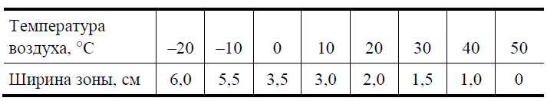
Влияние температуры на теплофизические характеристики горячих смесей
Влияние температуры воздуха на ширину зоны выбоины с пониженной температурой
Результаты измерения ширины зоны с пониженной температурой смеси при укладке горячей смеси с температурой 160 °С и ее понижения до температуры 80 °С.
При производстве ремонтных работ с применением горячих асфальтобетонных смесей на границе выбоины и уложенного ранее асфальтобетона можно выделить участки которые не позволяют достичь требуемого уплотнения по всей поверхности выбоины
зона понижения температуры горячей смеси в зоне контакта с дорожным покрытием наблюдается даже при температуре окружающего воздуха до +40 °С,
Ширина зоны резкого охлаждения
12 из 22

Slide 13
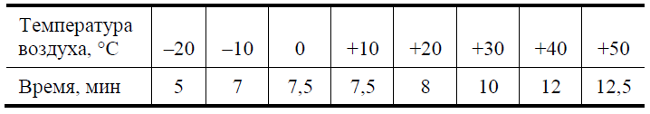
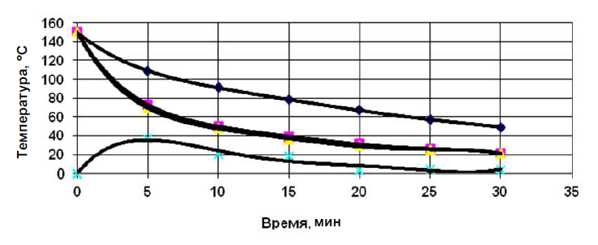
Влияние температуры на теплофизические характеристики горячих смесей
Время нахождения горячей смеси при укладке в выбоину
В таблице представлены данные по времени нахождения горячей асфальтобетонной смеси в интервале температур 160…80 °С, толщина слоя 0,05 м (5 см)
Зависимость температуры смеси от времени при укладке в выбоину
13 из 22

Slide 14
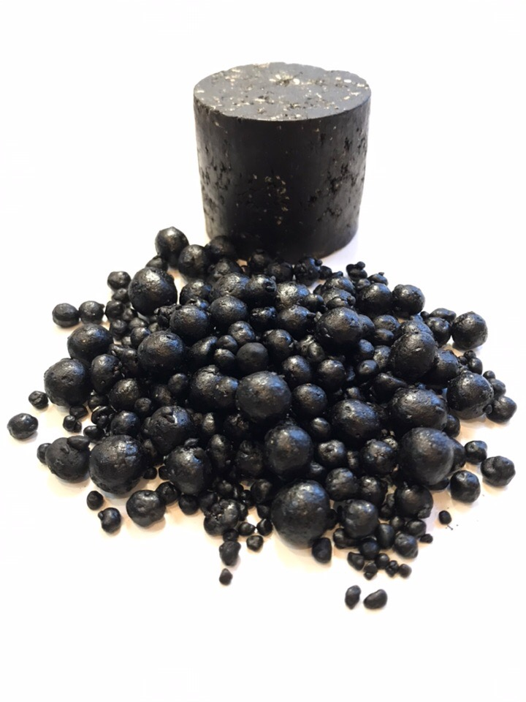
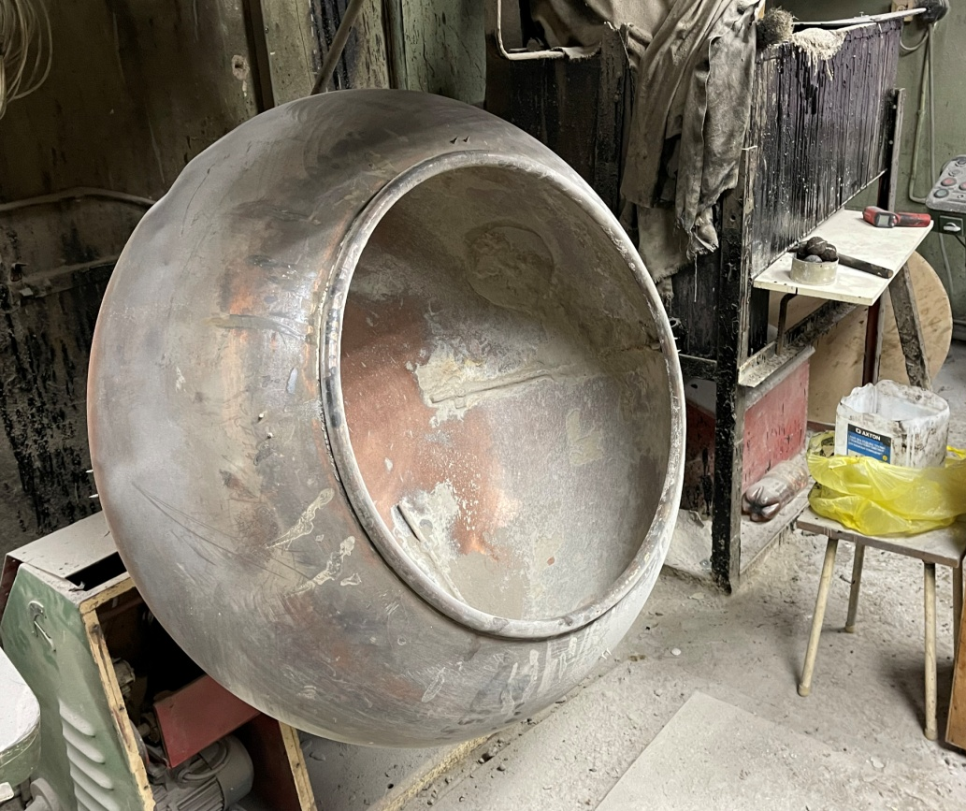
Технология гранулирование окатыванием для получения холодных смесей
Гранулирование – это совокупность физических и физико-химических процессов, обеспечивающих формирование гранул определенного размера, формы, необходимой структуры и физических свойств
В процессе формирования гранул участвуют силы:
- капиллярные и поверхностно-активные силы на границу раздела твердой и жидкой фаз;
- адгезионные силы, возникающие в адсорбированных слоях;
- силы притяжения между твердыми частицами (мономолекулярные силы Ван-дер-Ваальса и силы электростатического притяжения)
Гранулятор тарельчатый (лабораторная установка)
Характеристики
Особенности:
Параметр | Значение
Диаметр барабана | 1200 мм
Диаметр загрузочного отверстия | 600 мм
Глубина барабана | 450 мм
Максимальная загрузка барабана | 120 кг
Частота вращения барабана | 20…40 об/мин
Угол наклона оси барабана к горизонту | 90… – 45 ˚
Смешение исходного минерального порошка с битумом;
Образование гранул;
Окатывание и уплотнение гранул в результате их перемещения по поверхности гранулятора;
Упрочнение связей в результате перехода жидкой фазы битума в твердую фазу
Передел (гранулы)
В Пат. 2182136 РФ впервые был предложен способ получения асфальтовяжущего с использованием технологического приема – гранулирование окатыванием
14 из 22

Slide 15
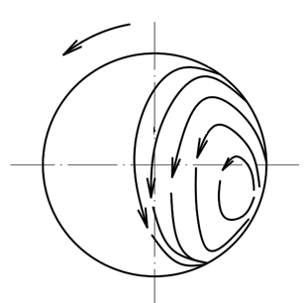
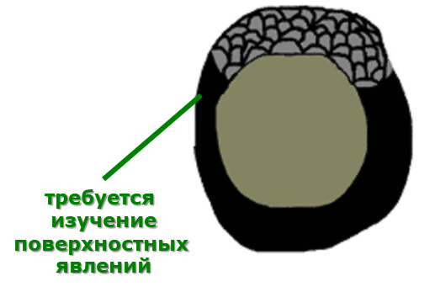
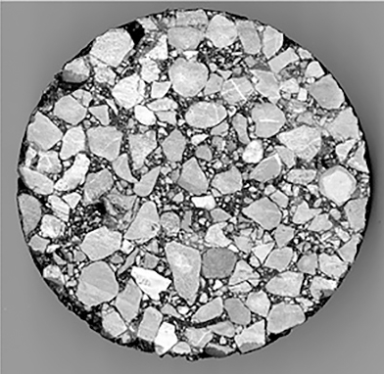
Ключевые преимущества предлагаемой технологии гранулирования
Ключевые достигнутые результаты:
1. Технологический прием гранулирования окатыванием позволил получить передел с минимальной пористостью (менее 1%) и минимальным расходом вяжущего (5-6%);
2. Прочность образцов, сформованных из гранул (передела), превышает прочность образцов, приготовленных из традиционной асфальтобетонной смеси, при температуре
20 ºС и 50 ºС почти в три раза;
3. Результаты независимых испытаний подтвердили, что смесь не подвержена слеживаемости;
Движение гранул
Структурирование
компонентов
Щ
щебень
Традиционная технология смешения
В гранулированном материале матрицу системы составляют оболочки асфальтовяжущего на крупных частицах наполнителя, которые при окатывании образуют упорядоченную структуру на каждой частице минеральной части. В результате прочность связей между частицами материала возрастает и становится выше прочности связующего материала.
Традиционная технология смешения формирует неупорядоченное (хаотичное) расположение минеральных частиц в материале. Прочность связей между ними определяется прочностью матрицы композиционного материала, которая при заданном соотношении компонентов асфальтобетона не всегда образует непрерывную фазу
15 из 22

Slide 16
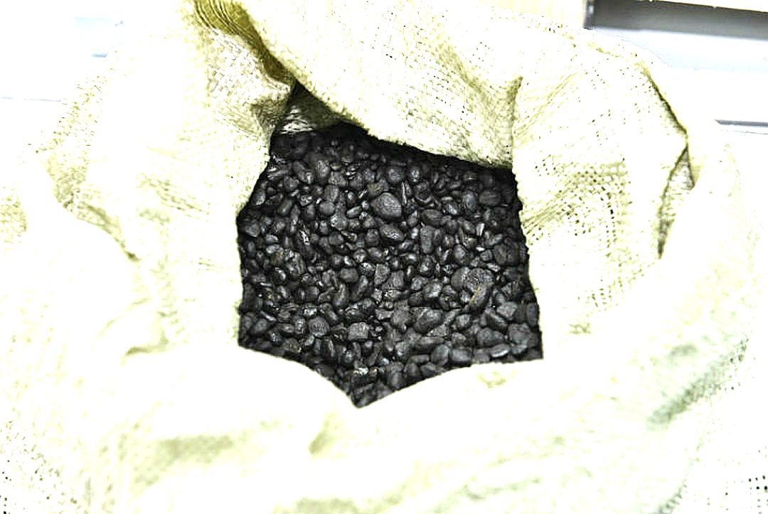
Рецептура холодной гранулированной смеси
Таблица – Технологические параметры приготовления гранулированных смесей
Компонент смеси | Характеристика | Температура, °С
Щебень | традиционный фракционированный щебень габбро-диабаз фр. 5–10 мм или 8-11.2 мм в качестве зародыша (крупного каменного заполнителя смеси) | Температура нагрева не менее 150 (±10) °С
Минеральный порошок | оболочка гранулы (асфальтовяжущее вещество) включает в себя изучаемый вторичный материал, предварительно просушенный и при необходимости измельчённый в шаровой мельнице | Температура просушивания 200 (±10) °С
Битум, модифицированный | Модифицированное вяжущее на основе битума БНД 60/90, БНД 90/130, БНД 70/100 и вторичного полиэтилентерефталата (15% от массы вяжущего). Модифицированное вяжущее получается путём смешивания расплава флекса вторичного полиэтилентерефталата и нефтяного дорожного битума | температура модифицирования битума 210 (±5) °С
 | Модификацию битума целесообразно проводить при температуре | не ниже 235 (±5) °С
Температура гранулирования смеси |  | не менее 150 °С (±10 °С)
16 из 22

Slide 17
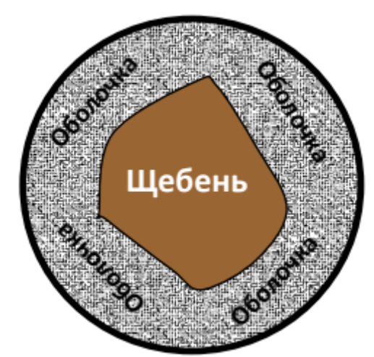

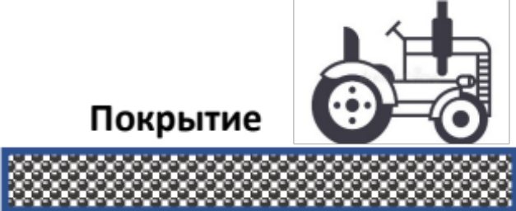
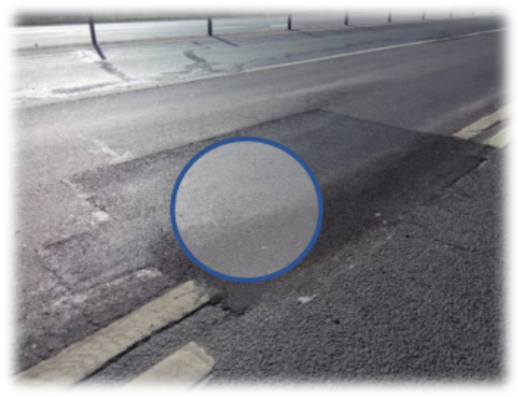
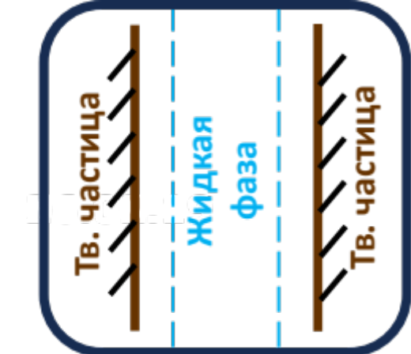
Технологические этапы получения гранулированной смеси
Технологические этапы получения готового композита:
1. Подготовка компонентов для приготовления смеси в соответствии с рецептурой;
2. Подготовка минерального порошка (вторичных продуктов) в соответствии с технологическими рекомендациями;
3. Гранулирование смеси при температуре 150 °С;
4. Доставка передела на объект;
5. Подготовка ремонтной карты под укладку;
6. Распределение смеси и уплотнение виброплитой (дорожным комбинированным катком) за 10 проходов
17 из 22

Slide 18
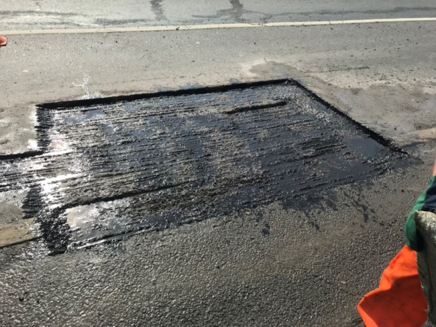
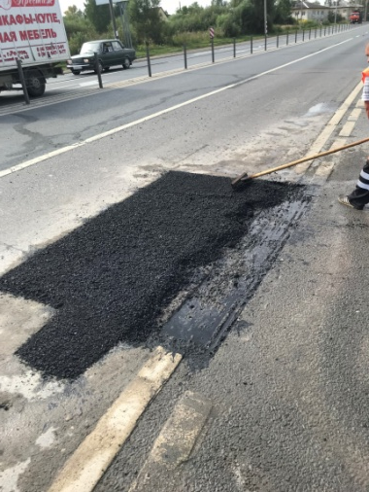
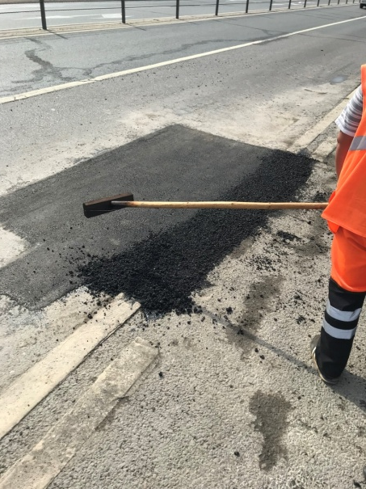
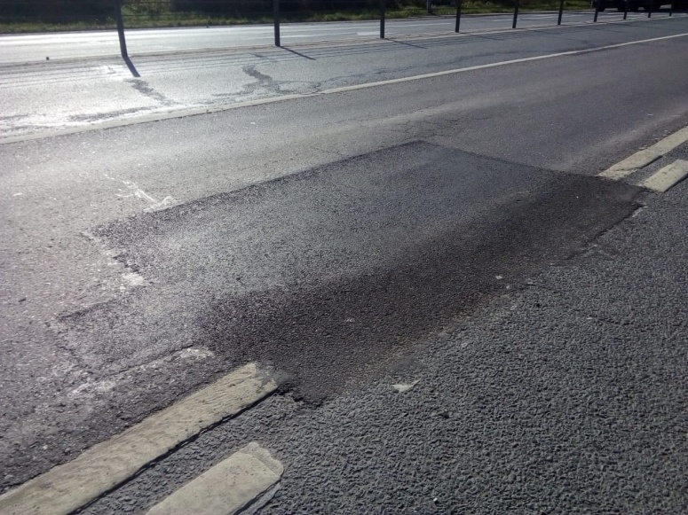
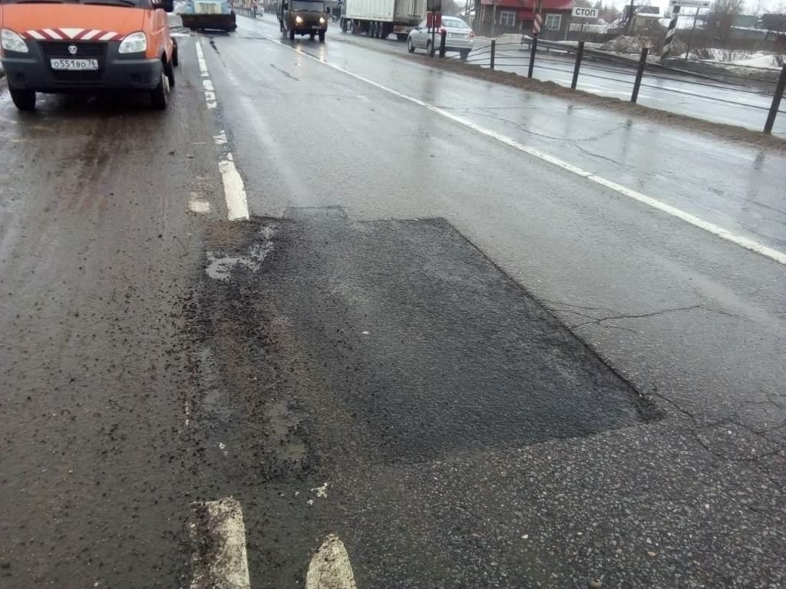
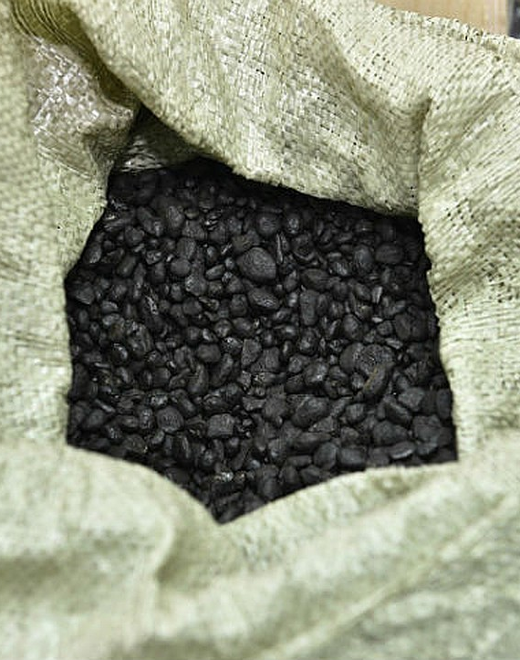
Апробация результатов исследования на реальных объектах
Гранулированный материал
Объект –
Федеральная трасса М8 «Холмогоры»
Холодная асфальтобетонная смесь
30.08
Передел на основе гранулята старого асфальтобетона
Смесь была приготовлена годом ранее, в 2018 году
30.11
26.02
Укладка материала производилась в холодном состоянии, при температуре наружного воздуха +15 ⁰С
18 из 22

Slide 19
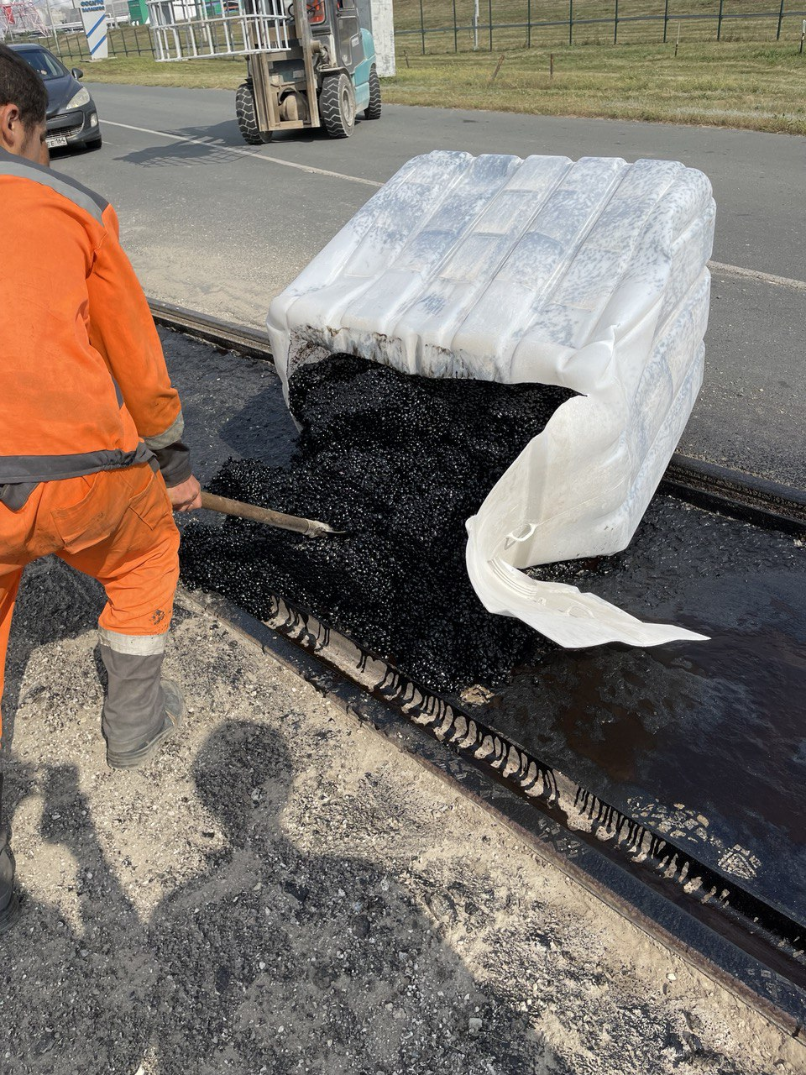
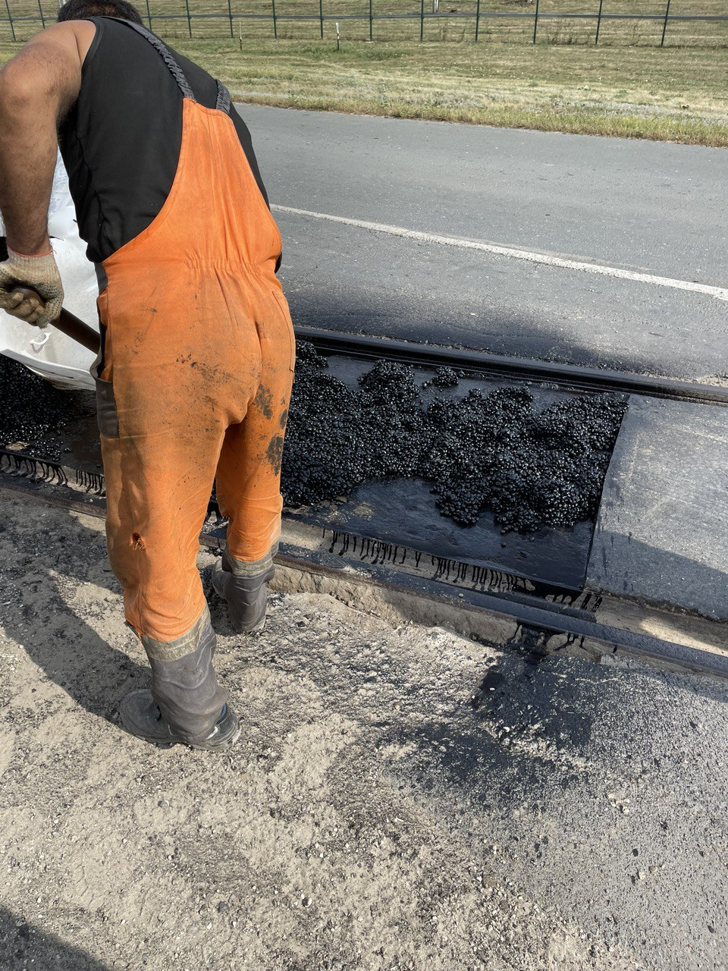
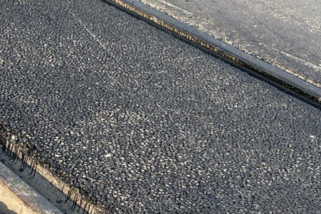
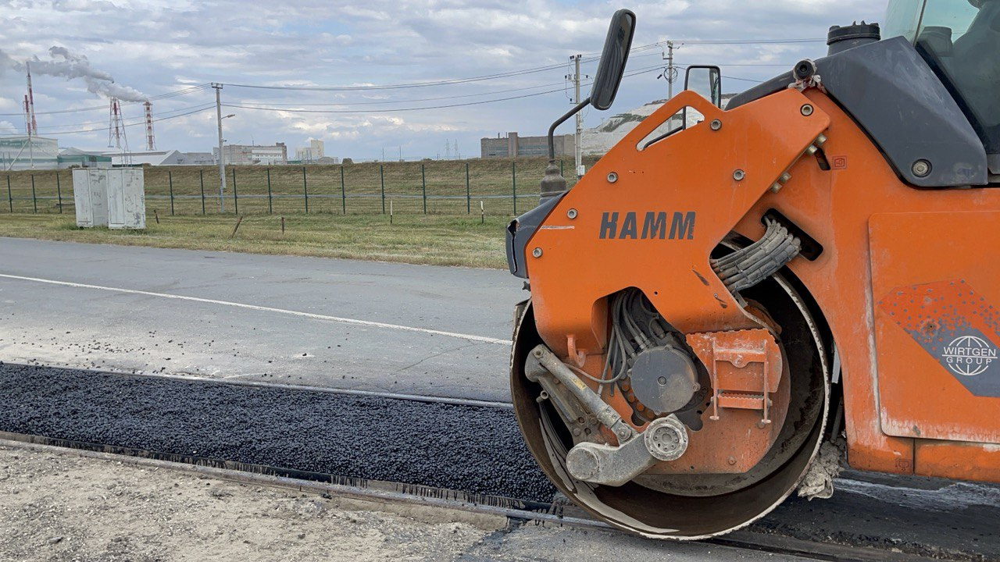
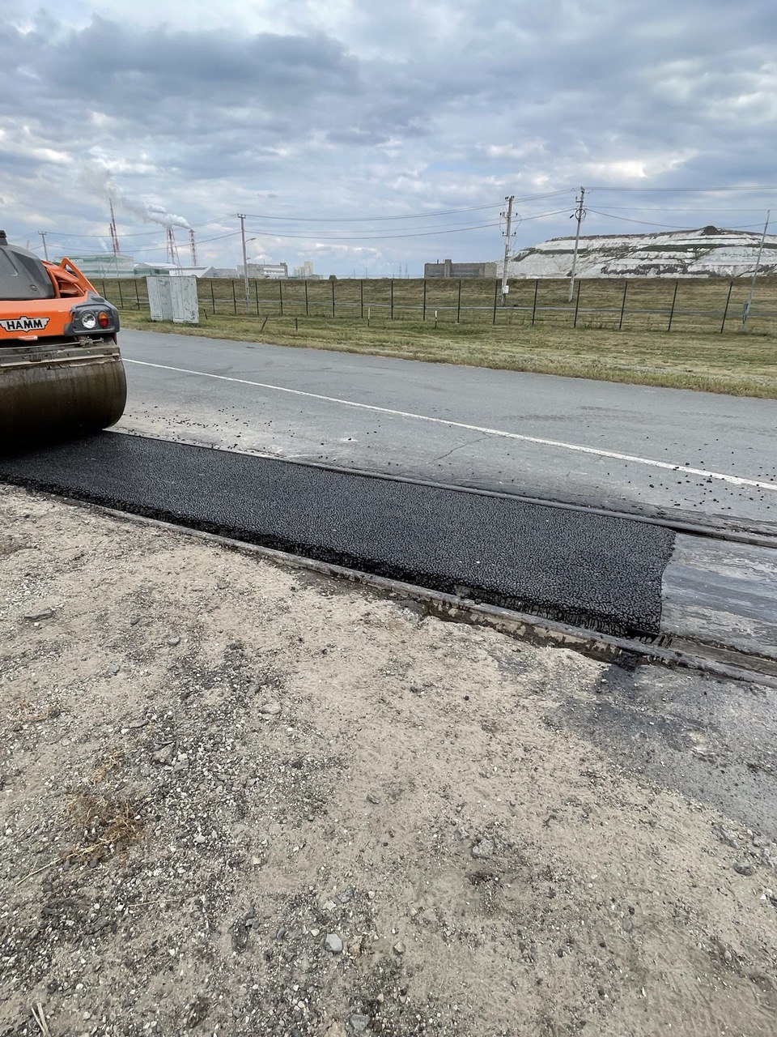
Апробация результатов исследования на реальных объектах
Холодный Superpave
Укладка 24.08.2023 в г.Балаково,
Саратовской области на территории
завода АО «Апатит» Фосагро
(5 т.смеси) Холодный Superpave
III дорожно-климатическая зона
19 из 22

Slide 20
Ключевые преимущества холодных гранулированных смесей для ремонта
Оптимизация производственного цикла
Возможность централизованного круглогодичного производства с последующим распределением к местам применения позволят существенно снизить логистические затраты. Это особенно важно для удаленных объектов, где строительство полноценных заводов экономически нецелесообразно
2) Возможность проектирования под заданные параметры уложенных многощебенистых смесей.
Особенности подбора ремонтной смеси сводятся к установлению гранулометрического состава
3) Расширение строительного сезона
Смеси открывают широкие возможности для круглогодичного строительного сезона, что кардинально меняет планирование дорожных работ. Вместо традиционных 6-7 месяцев активного строительства появляется возможность работать 10-12 месяцев в году
4) Снижение энергозатрат
Смеси могут эффективно укладываться в холодном состоянии, что значительно снижает энергопотребление при производстве работ и делает возможным применение мобильных технологий
5) Утилизация отходов
Смеси открывают широкие возможности для применения вторичных ресурсов и отходов промышленности с возможностью производства совершенно разных материалов с заданными свойствами
20 из 22

Slide 21
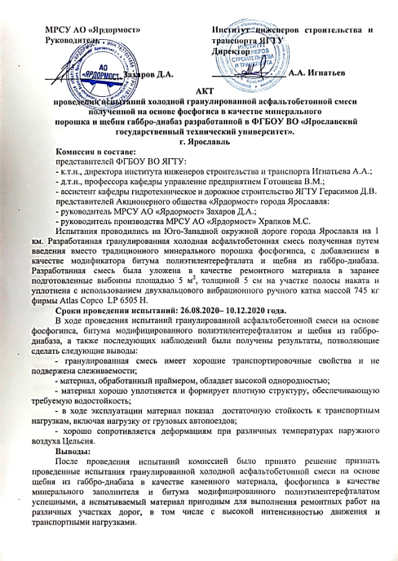
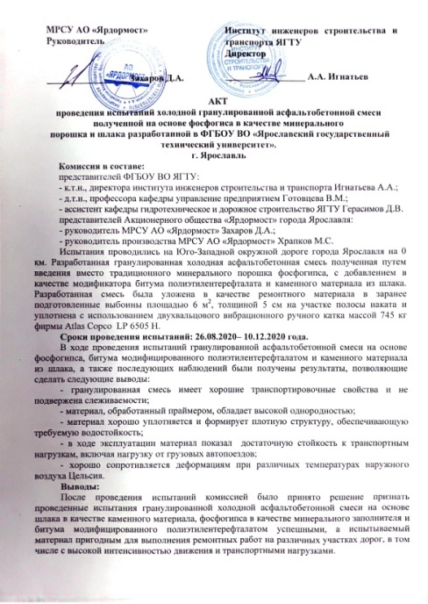
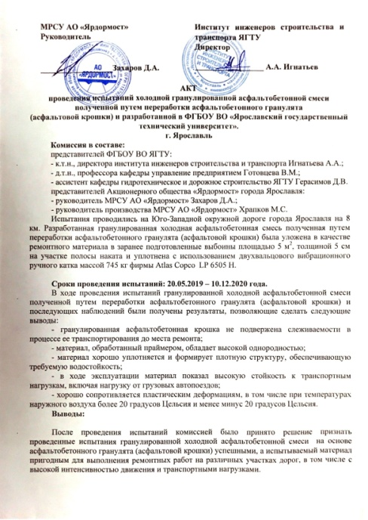
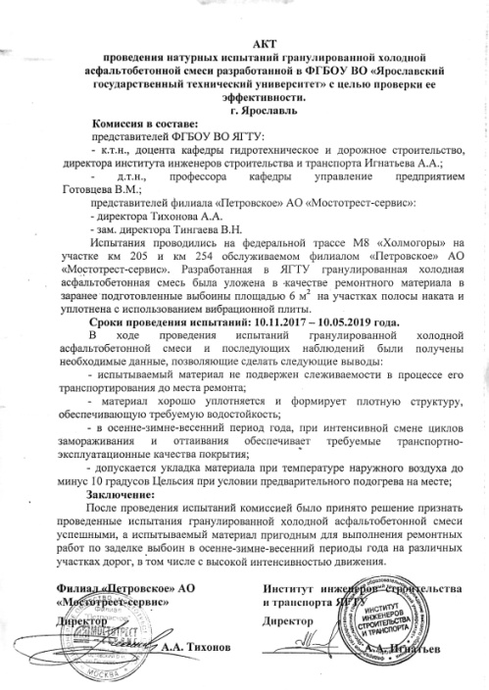

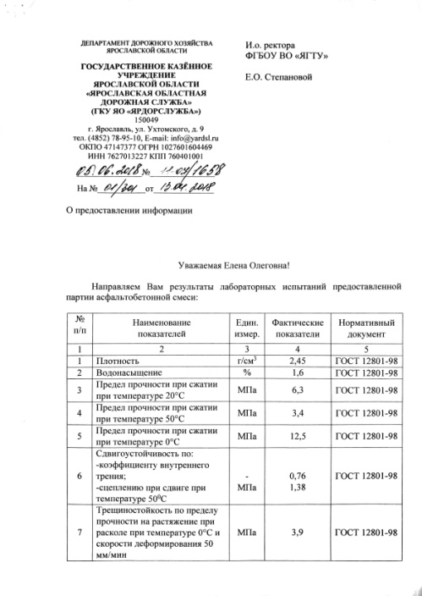
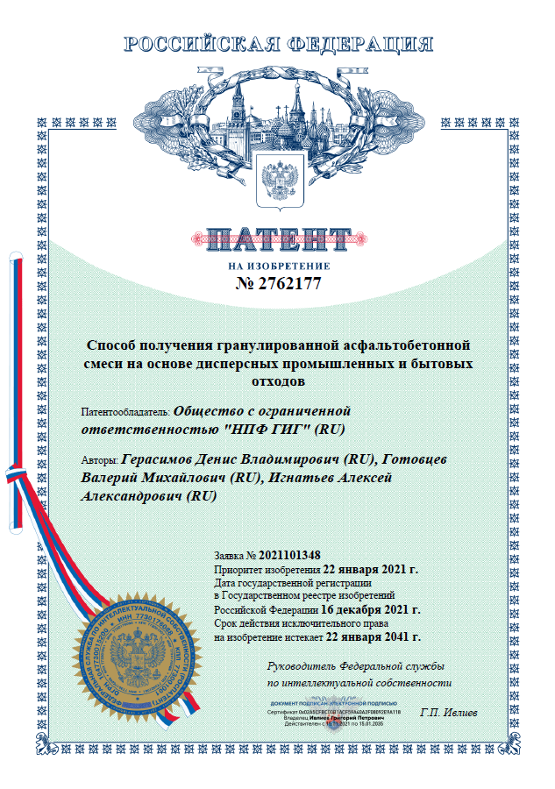
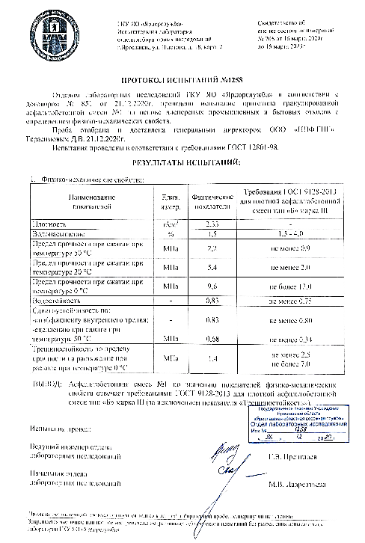
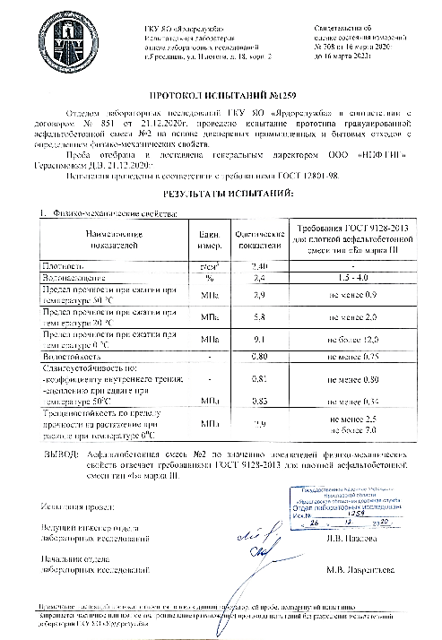
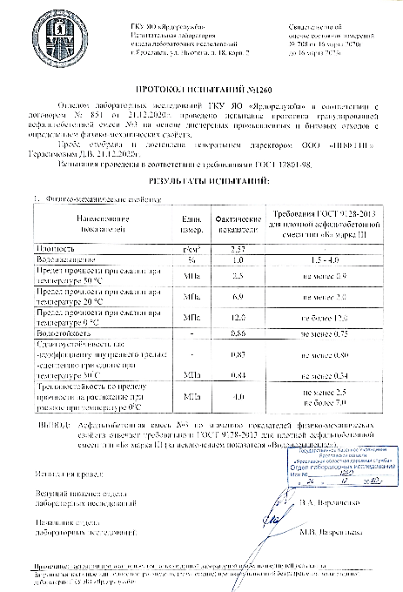
Акты внедрения и объекты интеллектуальной собственности
21 из 22

Slide 22
Благодарю за внимание!

